Slide 1
Cinématique relativiste

Slide 2
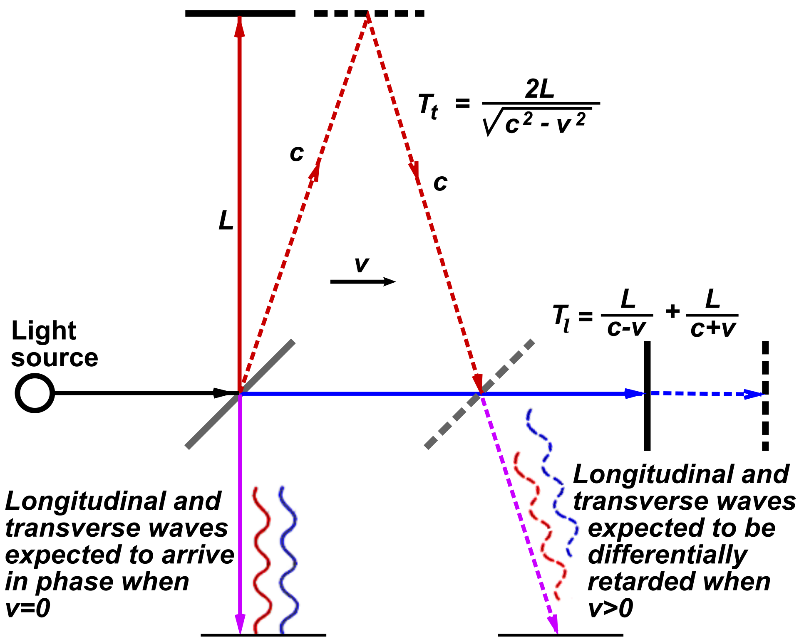
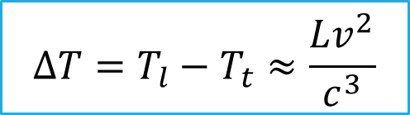
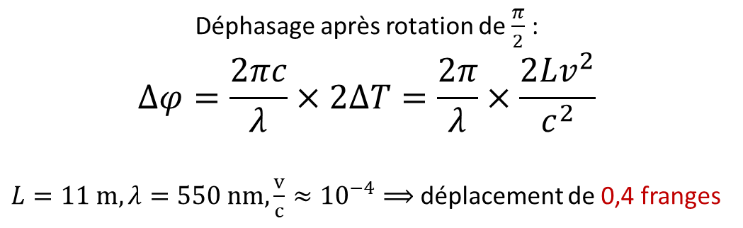
Expérience de Michelson et Morley
$$ΔT=T_{l}−T_{t}≈\frac{Lv^{2}}{c^{3}}$$
Déphasage après rotation de $\frac{π}{2}$ :
$$Δφ=\frac{2πc}{λ}×2ΔT=\frac{2π}{λ}×\frac{2Lv^{2}}{c^{2}}$$
$L=11 m, λ=550 nm,\frac{v}{c}≈{10}^{−4}⟹$ déplacement de 0,4 franges

Slide 3
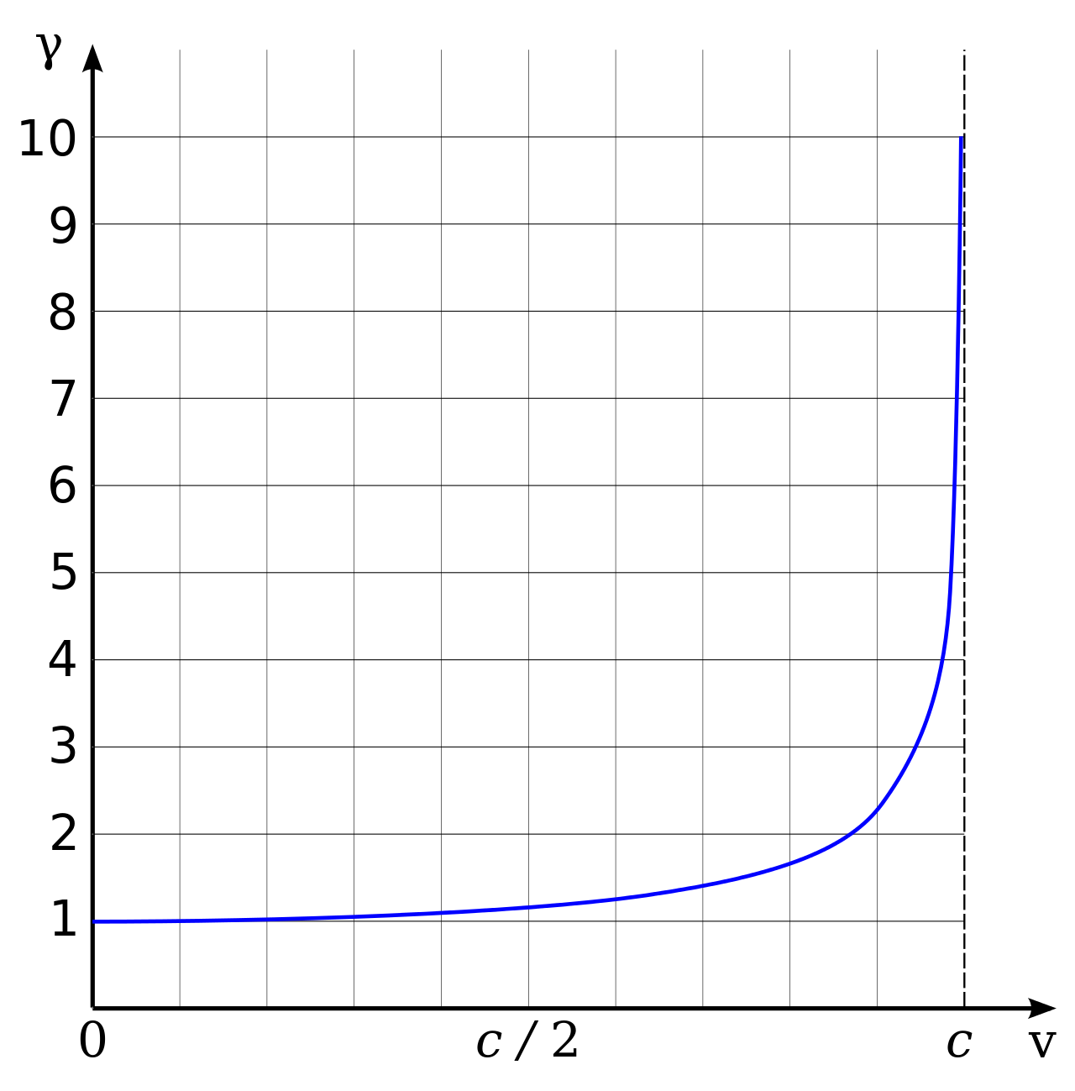
Facteur γ de Lorentz

Slide 4



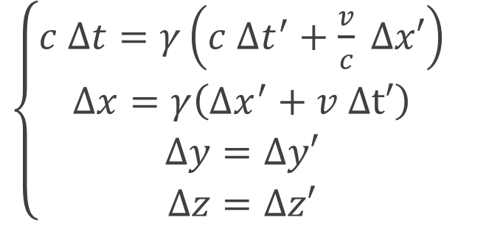






Transformations de Lorentz
$$z$$
$$z′$$
$$v$$
$$y$$
$$y′$$
$$ℛ$$
$$x$$
$$ℛ′$$
$$x′$$
$\left\{\begin{aligned}c Δt=γ\left(c Δt^{′}+\frac{v}{c} Δx′\right) \\ Δx=γ\left(Δx^{′}+v Δt′\right) \\ Δy=Δy′ \\ Δz=Δz′\end{aligned}\right.$

Slide 5
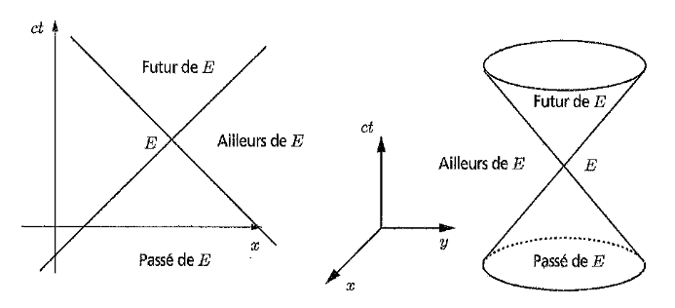
Diagrammes d’espace-temps

